Slide 1

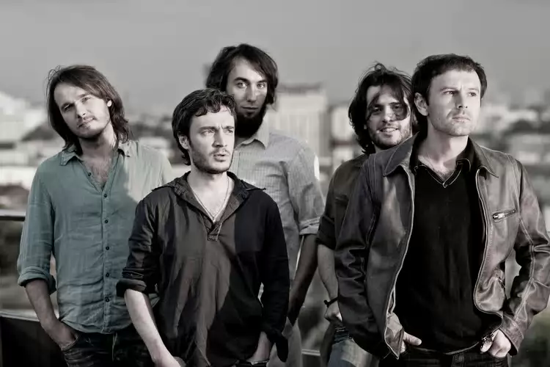
Океан Ельзи

Slide 2
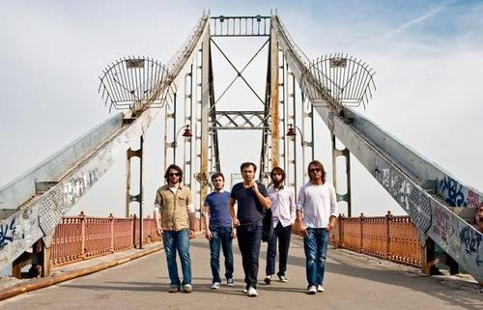
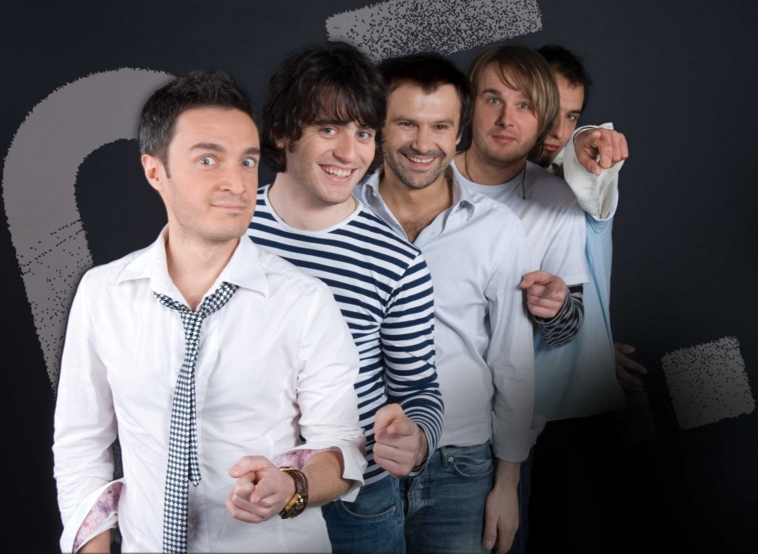
Океа́н Е́льзи (або скорочено — О. Е.) — культовий український рок-гурт, створений 12 жовтня 1994 року у Львові. Лідером та вокалістом гурту є Святослав Вакарчук.
Публіка та критики неодноразово визнавали «Океан Ельзи» найкращим рок-гуртом та найкращим live-гуртом СНД та Східної Європи.

Slide 3
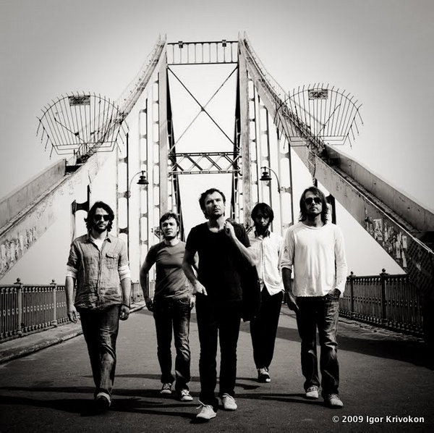
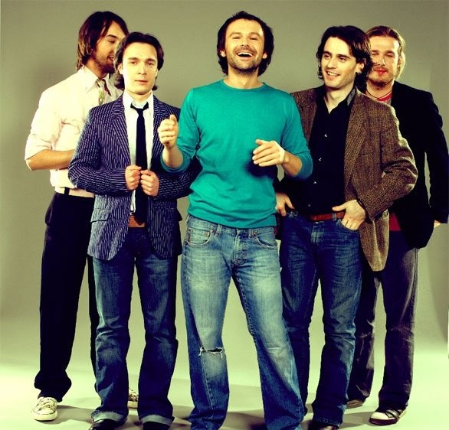
Львівський період (до 1998)
У 1992 році студент Денис Глінін (ударні) створив гурт «Клан тиші» до якого увійшли його однокласники Андрій Голяк (вокал), Павло Гудімов (гітара), а також знайомий Юрій Хусточка (бас-гітара). Влітку 1994 року Вакарчук прийшов на першу репетицію, а з осені четвірка репетирувала регулярно і вже 12 жовтня 1994 року, як прийнято вважати, було створено новий гурт — «Океан Ельзи», який тоді грав переважно суміш поп- і ліричної рок-музики. Святослав став її вокалістом, а також автором більшості текстів і музики гурту.

Slide 4
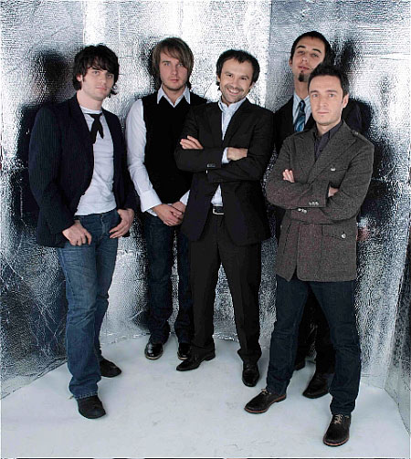
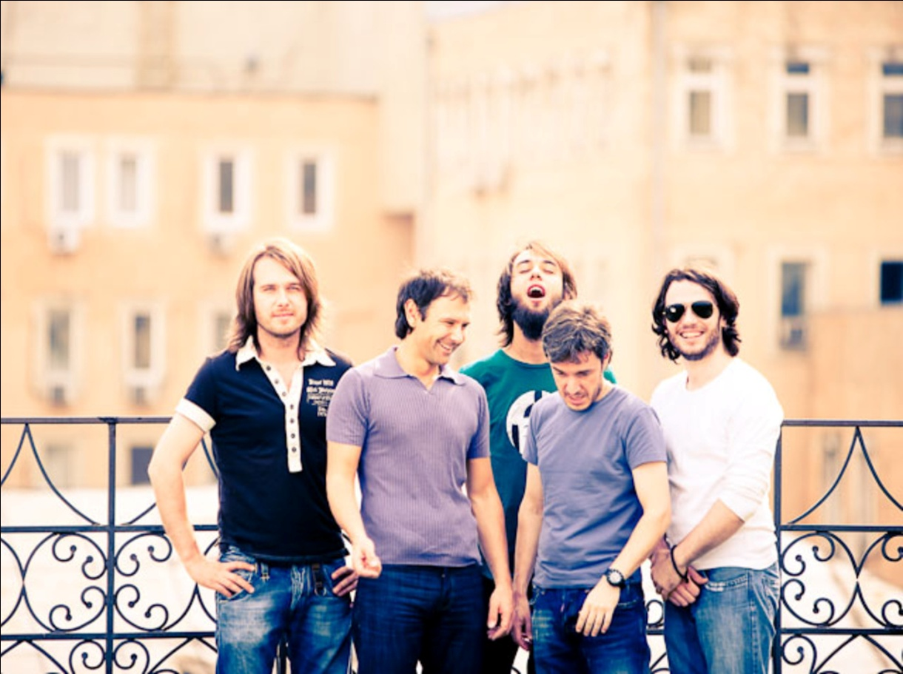
Творчість у 1998—2004 роках
1998 року ОЕ розпочав роботу з продюсером Віталієм Клімовим, підписав контракт із «Nova Records» та записав дебютний альбом, який побачив світ у вересні під назвою «Там, де нас нема». Пісні гурту посідали перші місця у чартах, їхня ліричність та незвичайний вокал Святослава Вакарчука здобули шанувальників по всій Україні. На початку 2000-го року гурт завершив роботу над другою платівкою — «Я на небі був».

Slide 5
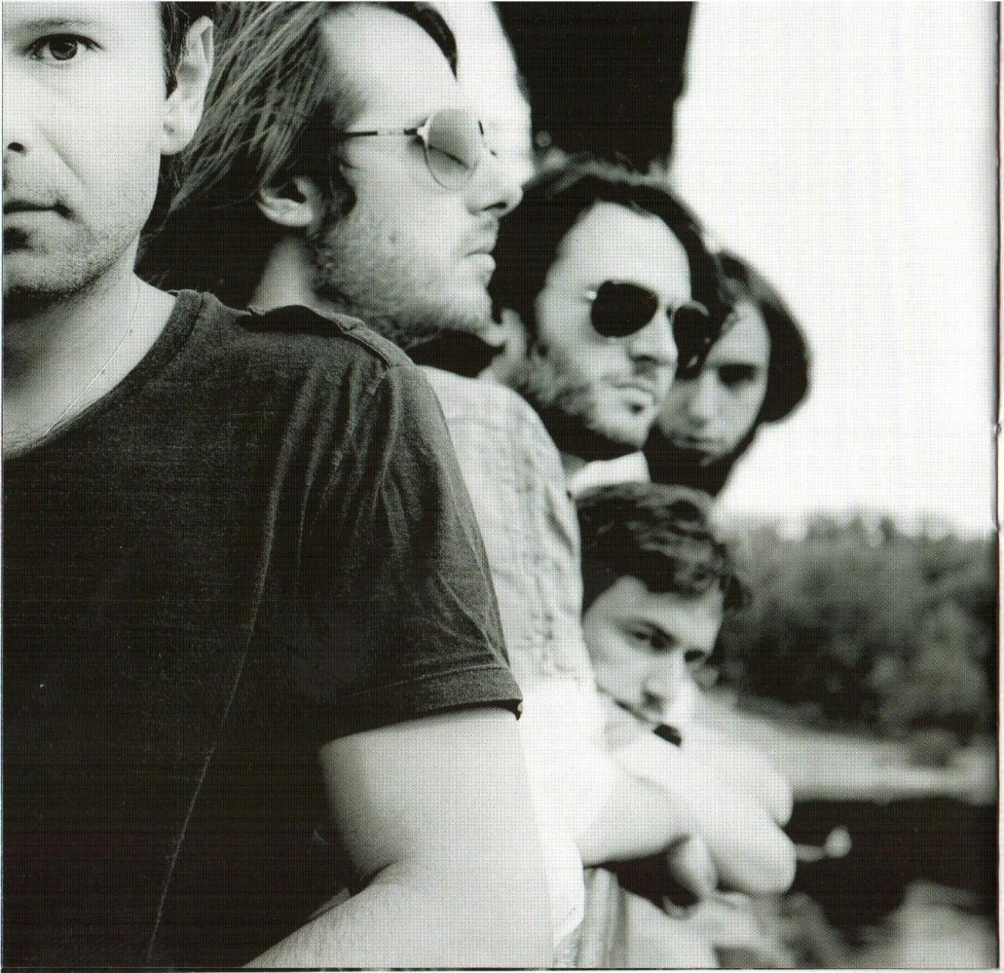
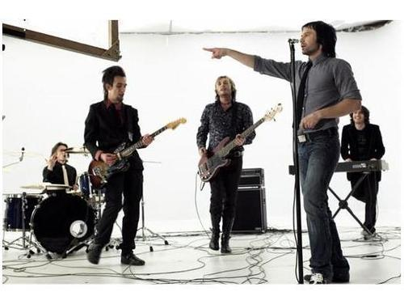
2004 — 2012
Виступ у Харкові, 2010 рік
З 2004 року в гурті грають басист Денис Дудко і сербський клавішник Мілош Єліч, який співпрацював із гуртом під час туру «Тихий океан». 2005 року до «О. Е.» приєднався гітарист Петро Чернявський. 22 вересня 2005 року альбом »Gloria» у перший же день продажу став «платиновим» — за 6 годин було продано 106 000 примірників.

Slide 6
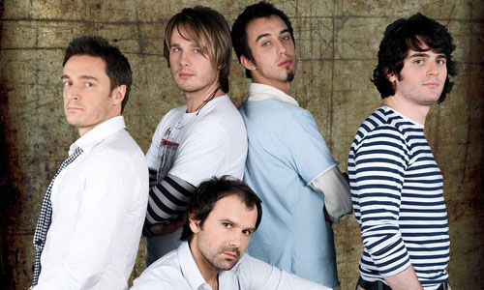
2013
27 Лютого 2013 було презентовано відео на перший сингл з майбутнього альбому, який отримав назву «Обійми́». А 11 квітня 2013 року офіційно було оголошено про припинення співпраці між гуртом та гітаристом Петром Чернявським. За офіційним повідомленням це зумовлено «творчими причинами та прийняте за спільною згодою всіх учасників». У турі його замінить сербський гітарист Владімір Опсеніца.
12 квітня було анонсовано точну дату релізу нового альбому - 15 травня та його назву - Земля.

Slide 7
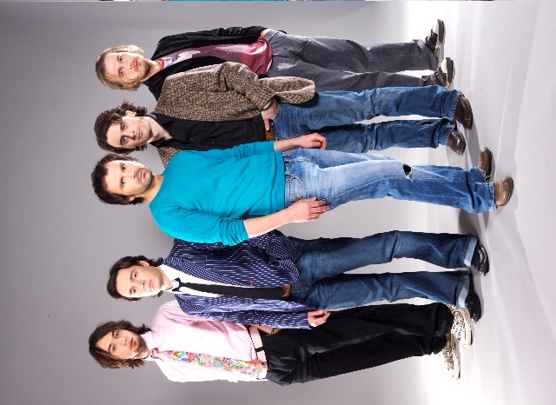
Дискографія
Студійні альбоми
1998 :: Там, де нас нема
2000 :: Янанебібув
2001 :: Модель
2003 :: Суперсиметрія
2005 :: Gloria
2007 :: Міра
2010 :: Dolce Vita
2013 :: Земля
Синґли
1996 :: «Будинок зі скла»
2002 :: «Холодно»
2004 :: «Дякую!»
2006 :: «Веселі, брате, часи настали…»
2009 :: «Я так хочу…»
Акустичні альбоми
2003 :: «Tviй формат»
Збірки
2006 :: «1221»
2007 :: «Вибране…»
2010 :: «Океан Ельзи: The Best Of»
Інші альбоми
2010 :: «Dolce Vita /remastered»

Slide 8
Дякую за увагу!

